Slide 1

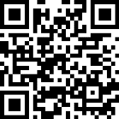
ピンクリボンチャレンジ
～みんなでカードをつないでメッセージを完成させよう～
【タイムチャレンジ部門】
①参加者（5～１０人推奨）へカードをウラにして配る。
完成させるメッセージを伝える。
②スタートの合図でオモテにして、みんなで相談。
カードを持ってメッセージが完成するように並ぼう！
③完成したメッセージをみんなで読み上げる。
読み上げるまでの時間を計測 ※任意
④できたメッセージをもって写真撮影
⑤logoフォームで報告

Slide 2
が

Slide 3
ん

Slide 4
け

Slide 5
ん

Slide 6
し

Slide 7
ん

Slide 8
う

Slide 9
け

Slide 10
て

Slide 11
ね

